Slide 1
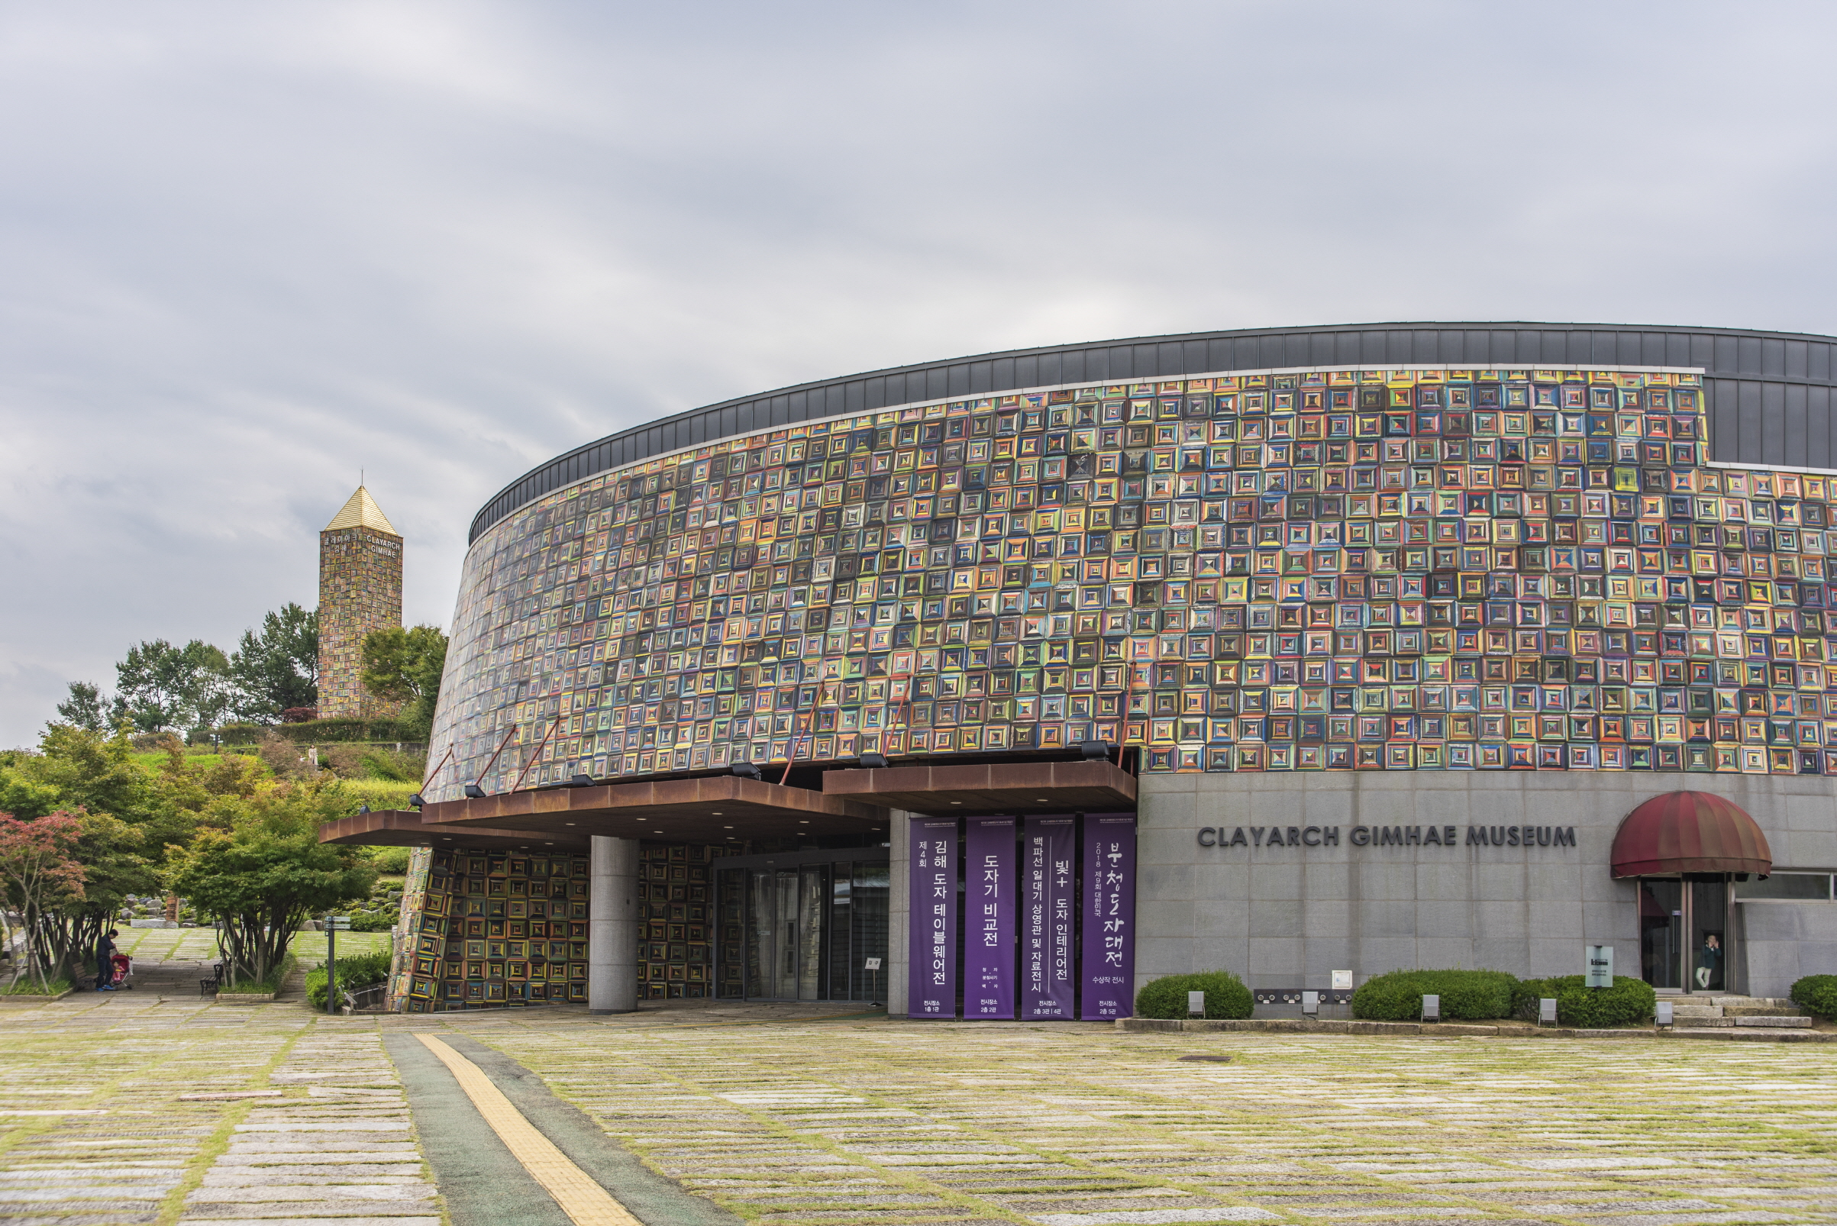
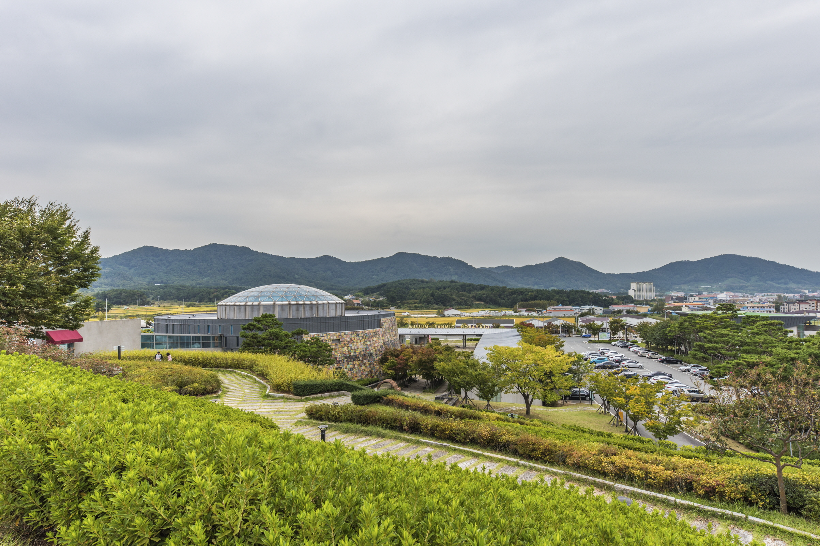
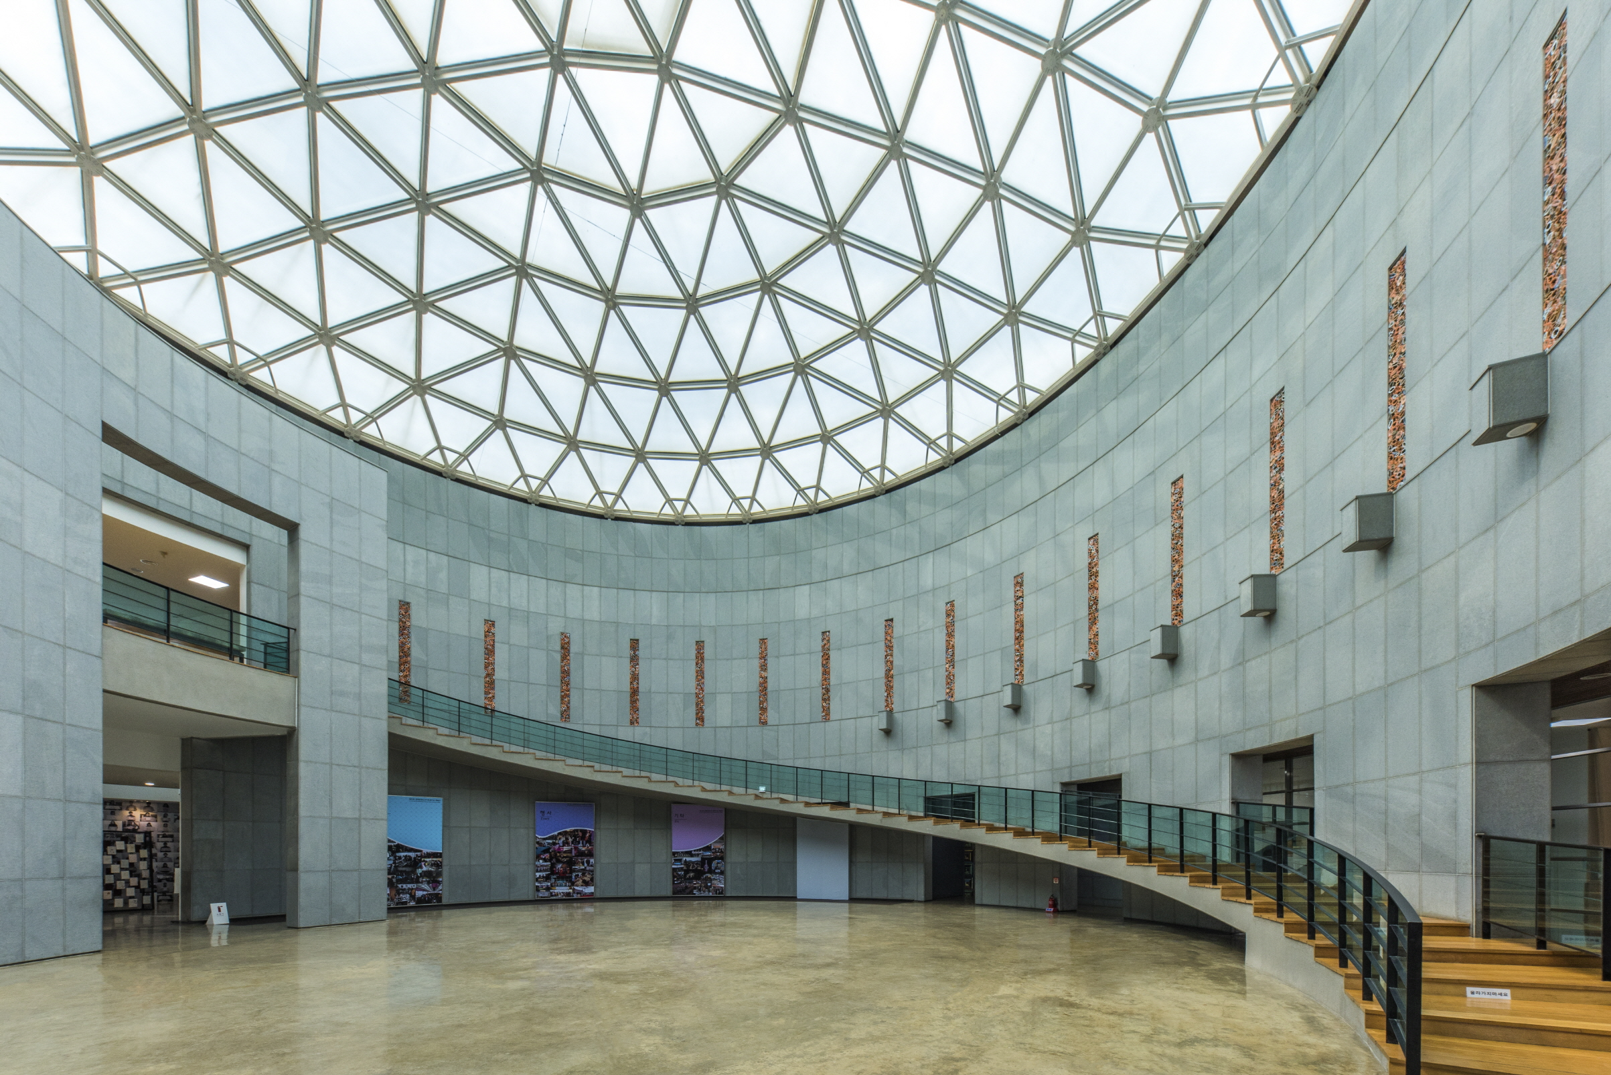
카드 형식으로 클릭시 확대
스크롤로 내리면 다음 화면

Slide 2
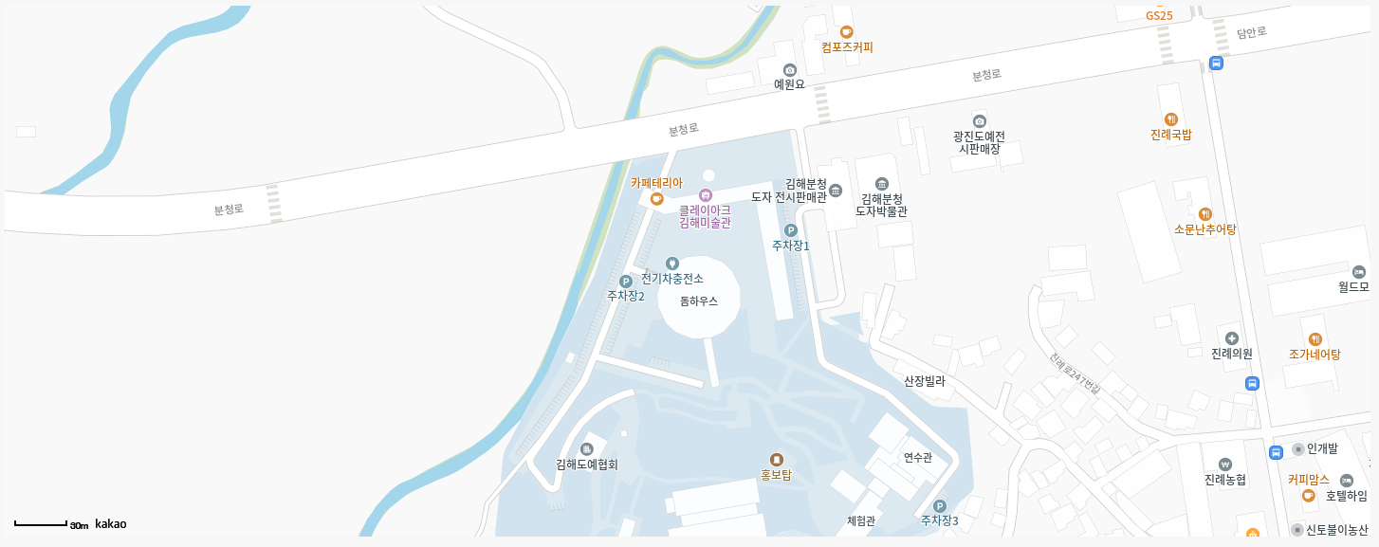
김해 클레이아크 김해미술관
소개
클릭시 이동
내용이 길면 스크롤 해서 아래로
텍스트
상세내용
줄로 구분
텍스트
주변정보

